Slide 1
DAB Aflervering 2
Gruppe 20
Oskar T. Hansen – au575348
Thomas Møller – au580513
Mathias Nortvig Thomassen – au580521
Valdemar Tang - au586626

Slide 2
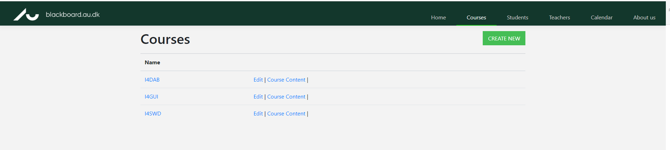
Vores projekt
MVC – EF Core

Slide 3
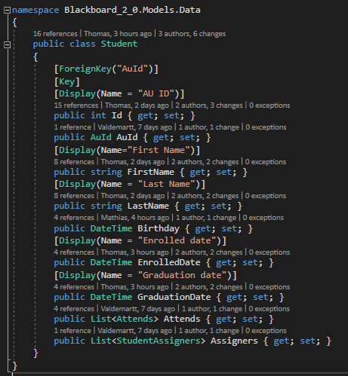
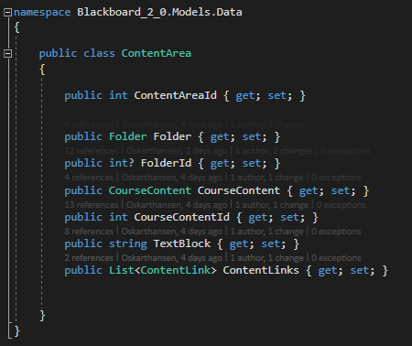
Modeller

Slide 4
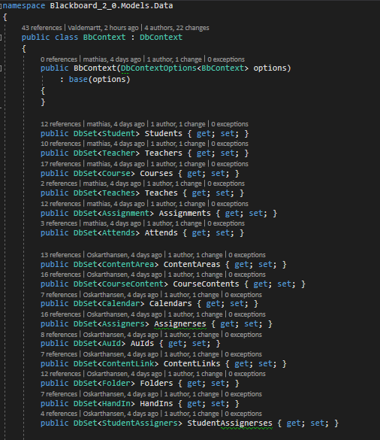
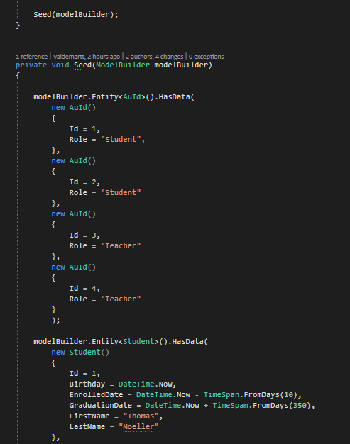
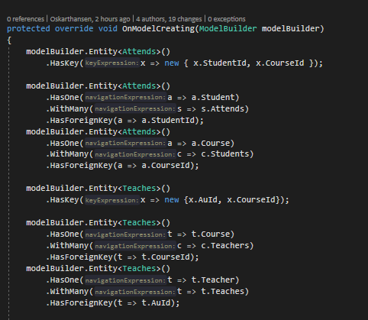
DbContext og seeding

Slide 5
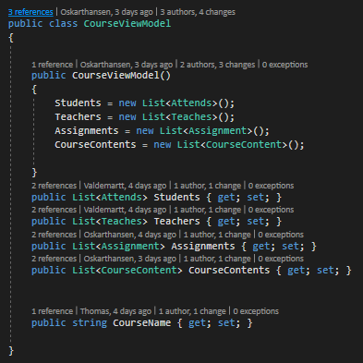
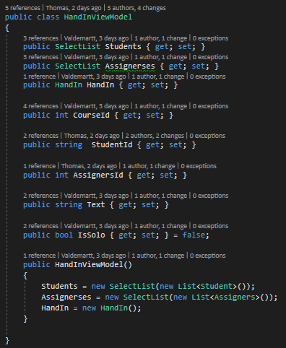
ViewModels

Slide 6
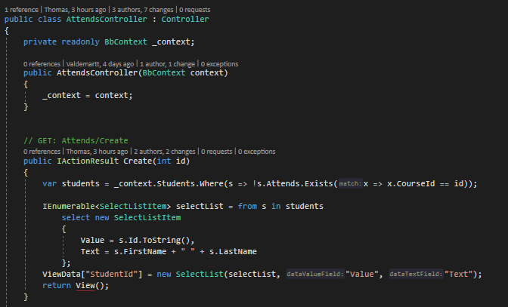
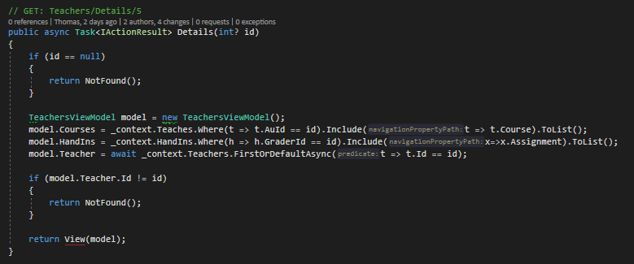
Data extraction i controllers

Slide 7
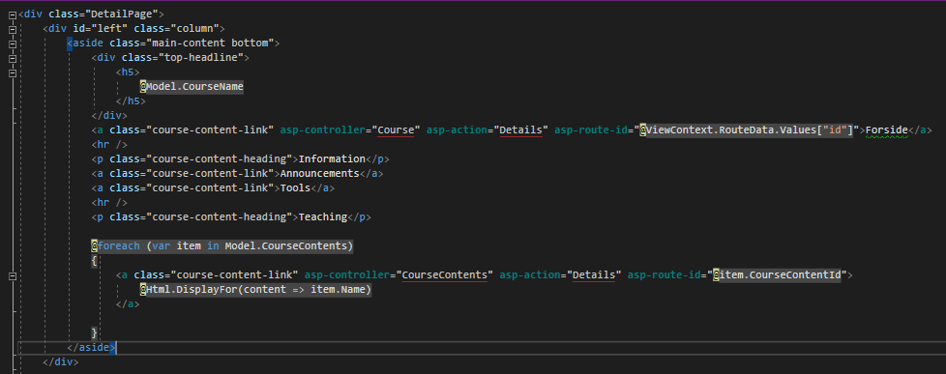
Views

